Slide 1
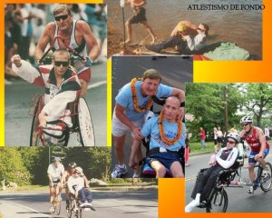
ATLETISMO ASISTIDO

Slide 2
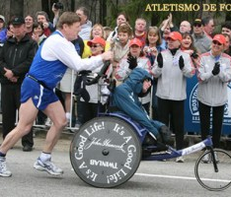
“Todo el mundo debe ser incluido en la vida cotidiana”
Dick Hoyt
“Soy discapacitado pero he tenido una vida muy, muy capacitada. He demostrado a las personas discapacitadas que no tienen que sentarse a ver cómo el mundo pasa. Ellos también pueden hacerlo”
Rick Hoyt

Slide 3
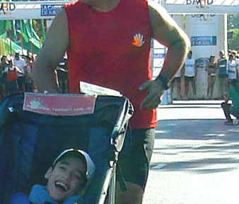
algo cambió para siempre. A través de la máquina de hablar, el pequeño Dick pronunció: “Sobre la silla en la carrera, no me sentí discapacitado” En ese momento,
no sólo esforzándose en ser un atleta capaz de correr todo lo que ha corrido, sino que además lo ha hecho empujando la silla de su hijo Rick, en el único momento en el que se siente una persona normal.

Slide 4
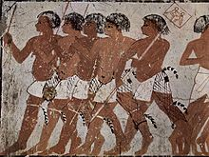
¿Qué es el deporte y discapacidad ?
El deporte es una actividad reglamentada, normalmente de carácter competitivo, que en todos los casos mejora la condición física y psíquica, de quien lo practica y tiene propiedades que lo diferencian del simple juego.

Slide 5

Diferencia entre DEPORTE
ADAPTADO
ESPECIAL o ESPECIFICA
Adaptar un juego o un deporte significa adecuar a las necesitadas y posibilidades de aquellos y quienes se adapta.
Respetar la filosofía y esencia del deporte.
Valorar las características y necesidades de los deportistas.
Proponer adaptaciones pertinentes y realistas.
Son practicados por aquellas personas que, de acuerdo a sus características y necesidades requieren desenvolverse en diferentes parámetros a los deportes convencionales .
Existen para cada tipo de discapacidad y algunos tienen rango de paralímpicos.

Slide 6

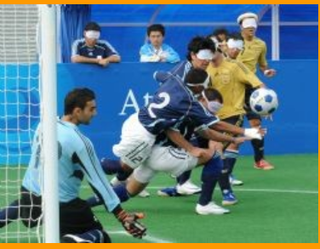
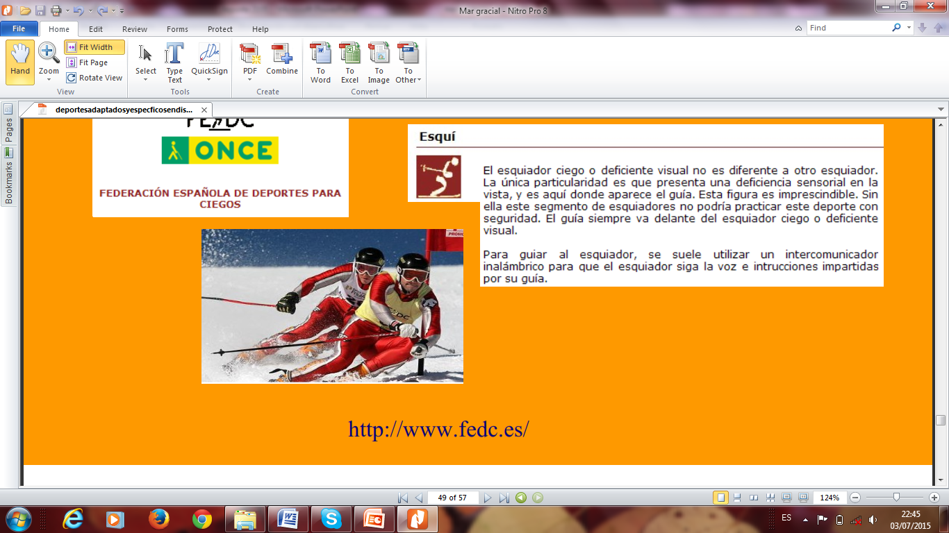
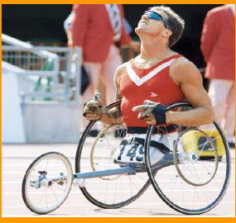
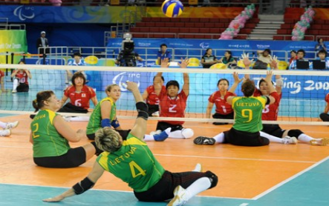



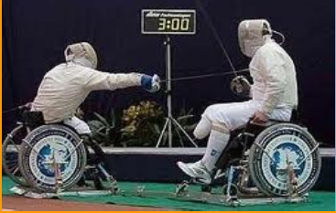

Slide 7
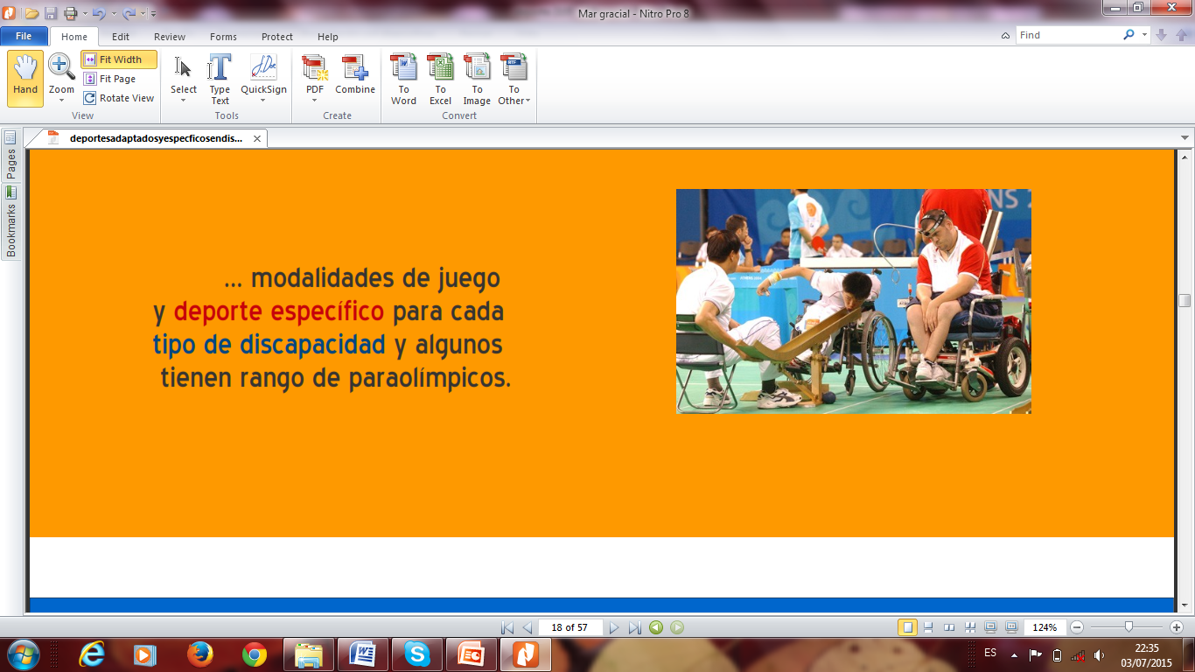
Deportes específicos parálisis cerebral
Boccia
Slalom
Goal ball
Lanzamiento de saquito

Slide 8
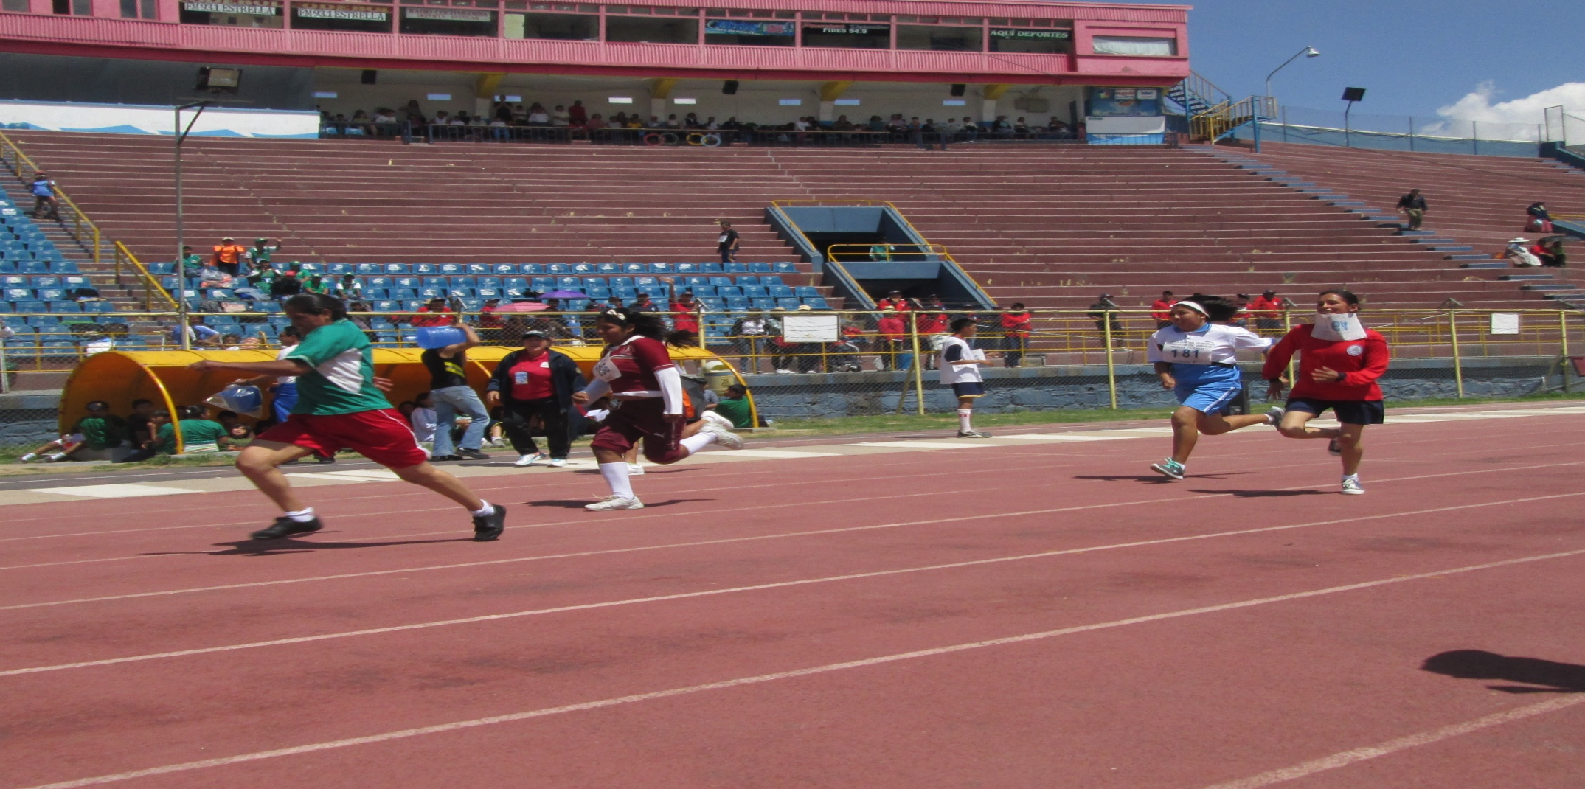
ATLETISMO ASISTIDO

Slide 9
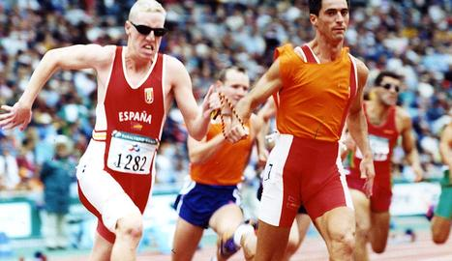
HISTORIA
Los antecedentes del atletismo para ciegos se encuentran en países como Alemania, que ya disponían de organizaciones deportivas muy fuertes.
A comienzo del siglo XX en Alemania ya se organizaban competiciones regladas de atletismo para ciegos. Pero son las personas con grandes lesiones a causa de las Guerras Mundiales de este siglo las que potenciaron el desarrollo y la práctica del deporte, en el ámbito de los discapacitados.

Slide 10
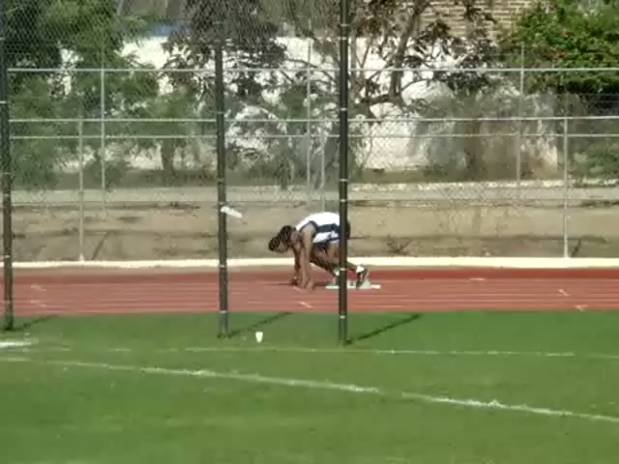
La característica más importante de las carreras de atletas ciegos, es que éstos van guiados por un atleta vidente. Los atletas totalmente ciegos corren acompañados de un guía con el que van atados con una cuerda.

Slide 11
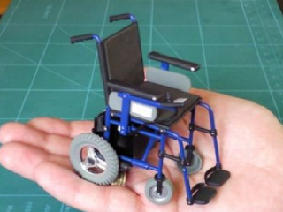
SLALOM

Slide 12
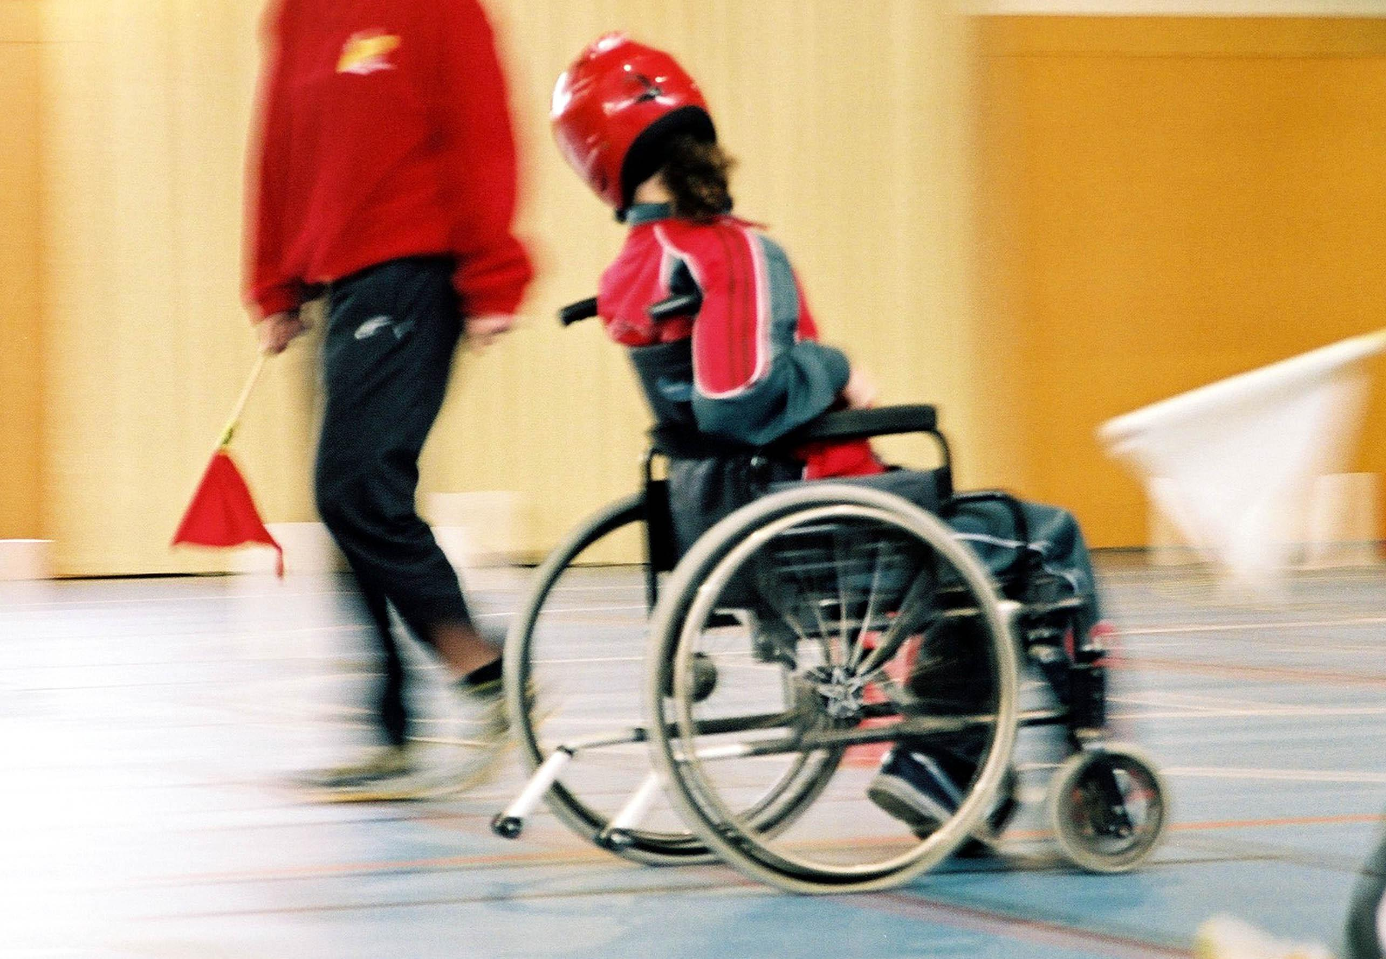
El slalom es un deporte destinado exclusivamente para aquellos deportistas con lesión cerebral

Slide 13
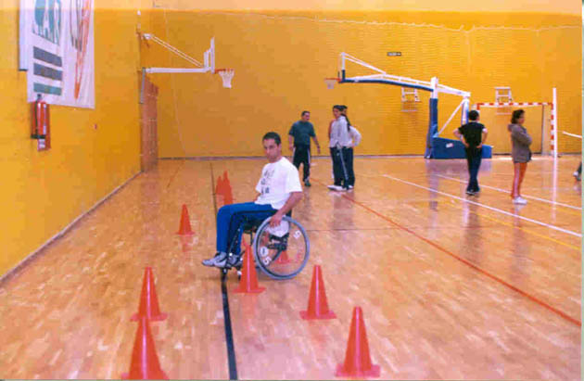
¿ QUE ES SLALOM?
ES UN DEPORTE PRACTICA EN SILLA S DE RUEDAS CUYO OBJETIVO ES SUPERAR UN NUMERO DE OBSTACULOS DETERMINADOS EN EL MENOR TIEMPO POSIBLE.
MANTENER, CONSERVAR Y DESARROLLAR EL POTENCIAL FISICO DE LA PERSONA

Slide 14
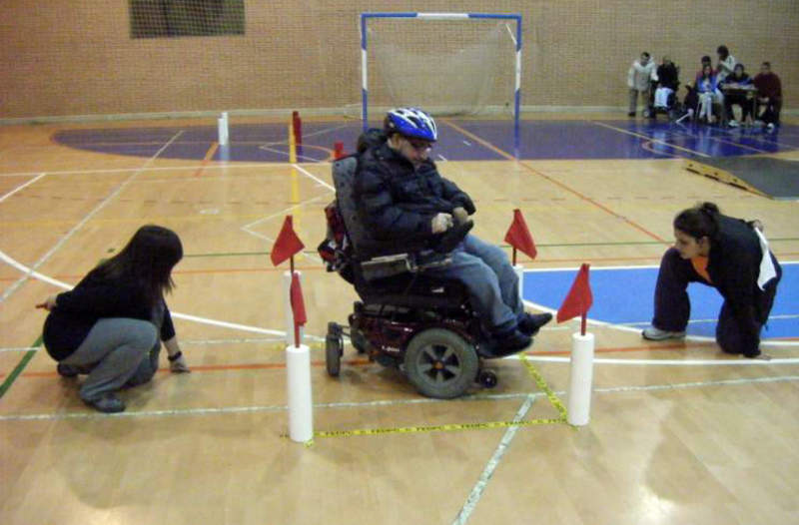
Una modalidad deportiva exigente que requiere de mucho entrenamiento, grandes dosis de paciencia y inquebrante ilusión por mejorar cada día los tiempos y los resultados

Slide 15
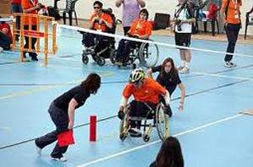
Reglamento de slalom en sillas de rueda
División 1: clases en sillas de ruedas eléctricas
División 2: clase 2B, manejas con la manos.
División 3: clase 2 P, manejan con los pies.
División 4: clase 3
División 5: clase 4

Slide 16
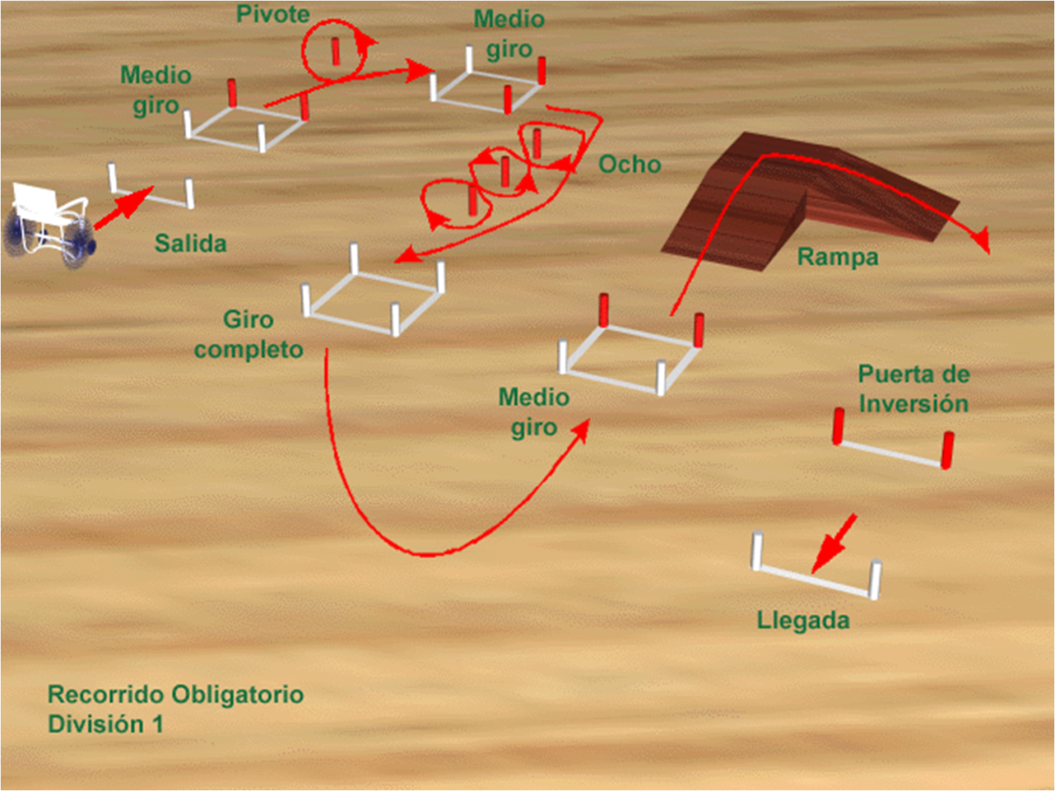
CAMPO DE JUEGO

Slide 17
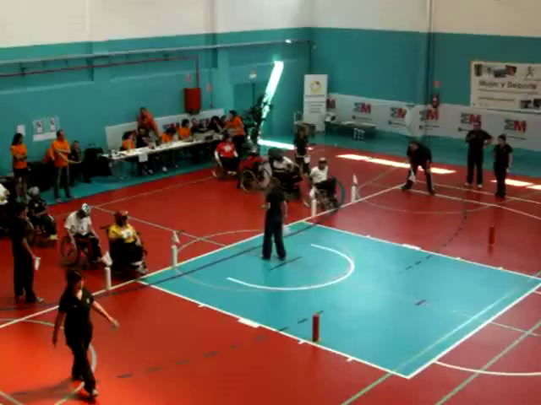
Prueba de eliminación por equipo: se realiza en formas de relevos con un mínimo de 4 participante y máximo de 6

Slide 18
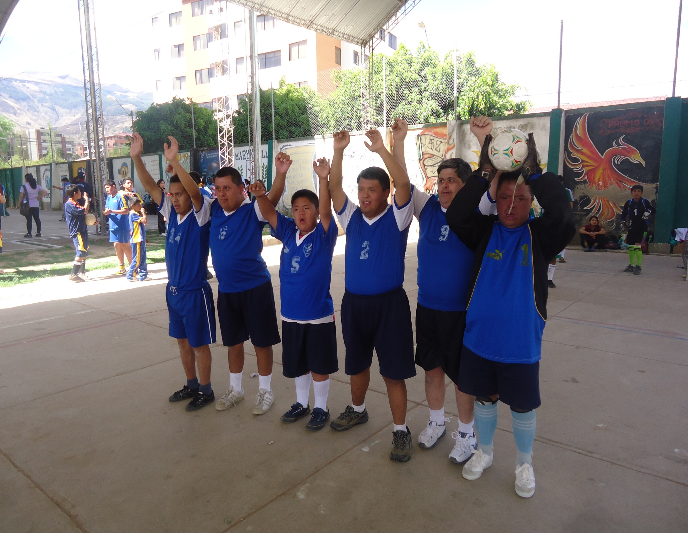
GRACIAS

